Slide 1
Описание практики наставничества проекта «Развитие» «Традиционное педагогическое наставничество»
МБОУ СОШ с.Кызыл-Арыг
форма наставничества «учитель-учитель»
для молодых руководителей ОО
Автор: Чолдак-оол Л.К.
Учитель начальных классов, наставник

Slide 2
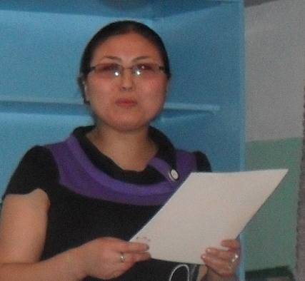
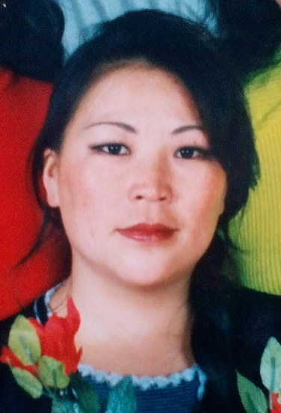
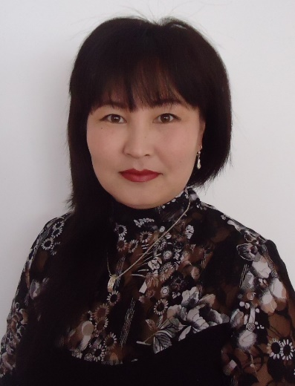
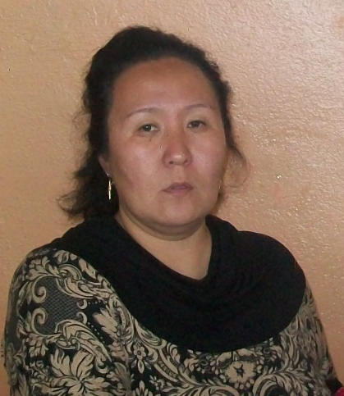
«Плоды моей работы...»
В 2002-2006 годы я была назначена директором МБОУ СОШ с.Кызыл-Арыг.
В то же время, я была наставником молодых педагогов:
1. Тадар-оол Л.А - учитель биологии и химии.
2.Баажай Ч.Д - учитель начальных классов.
3.Сарыглар А.В - учитель технологии.
4.Донгак Д.Д - учитель родного языка и литературы.

Slide 3
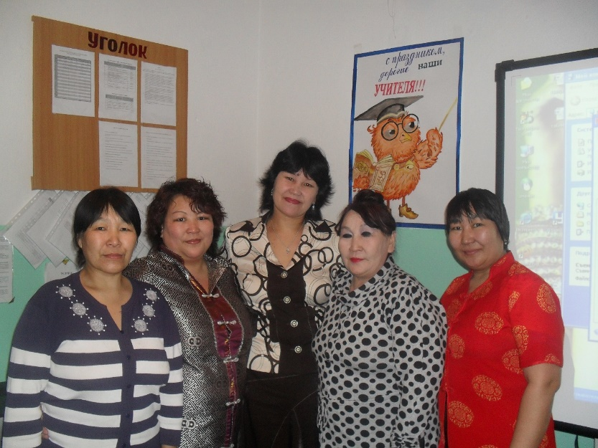
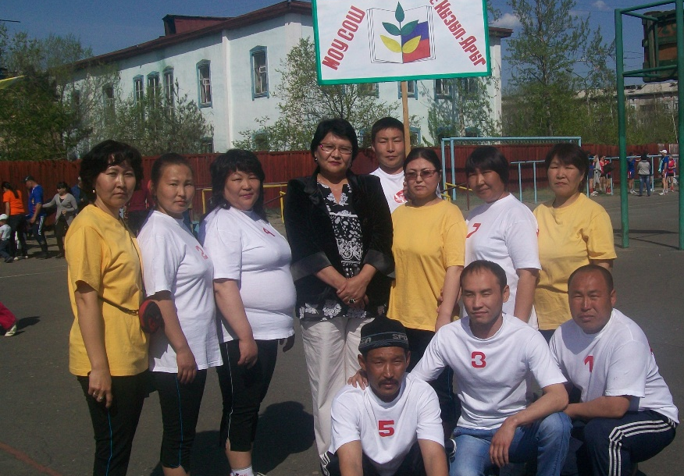
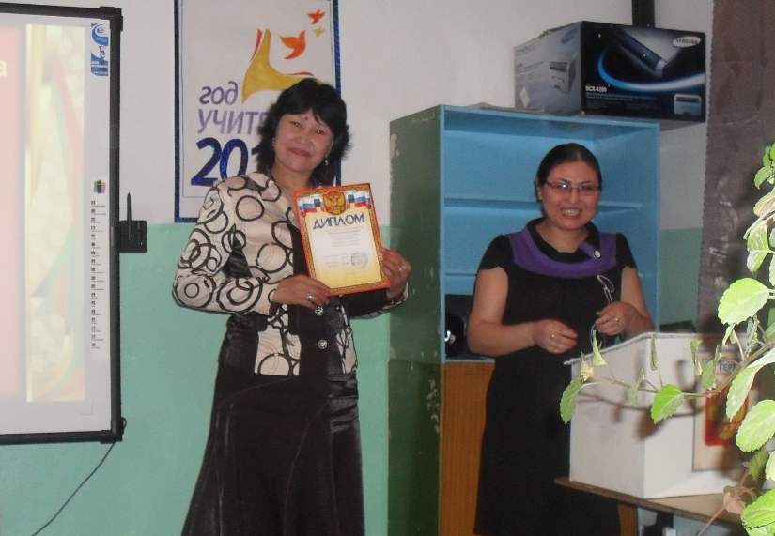
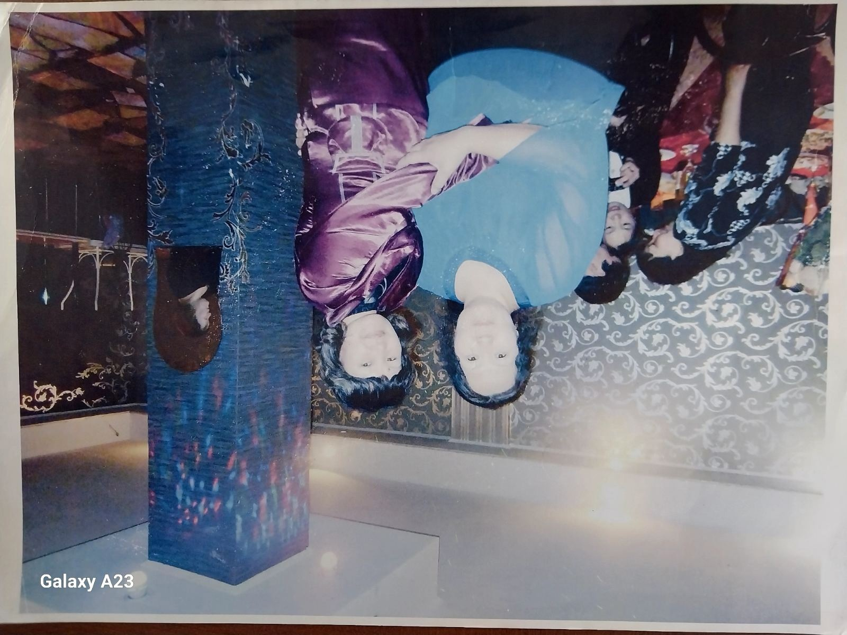
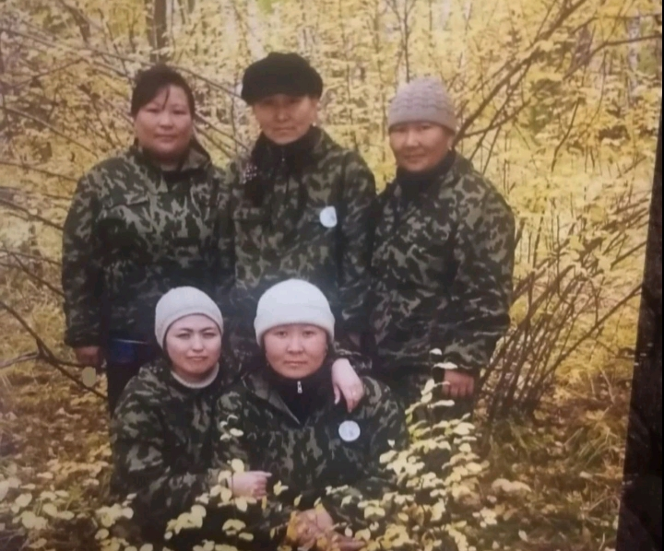
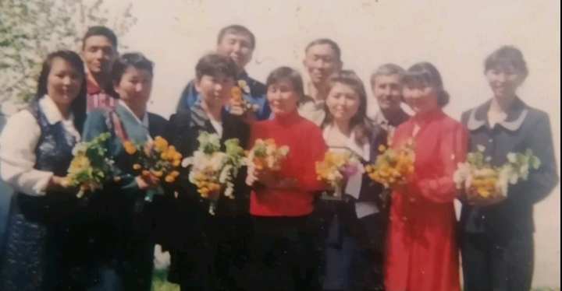

Slide 4
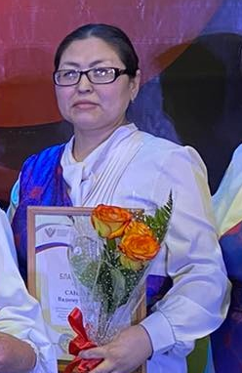
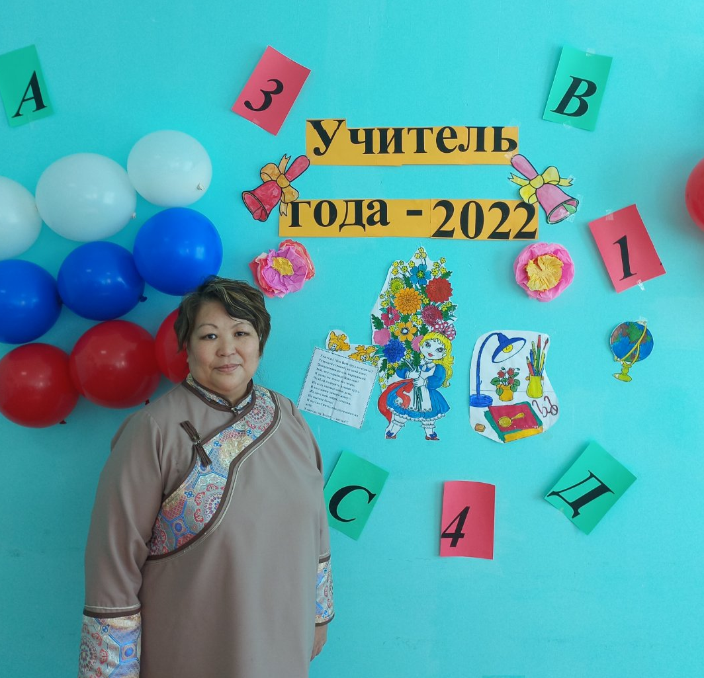
В настоящее время мои наставляемые стали...
1. Сандакпаа Л.А - директор МБОУ СОШ с.Кызыл-Арыг, награждена Почетной грамотой Минобр РТ.
2.Тюлюш Ч.Д - учитель начальных классов, руководитель Профкома школы, Почетный работник образования РФ.

Slide 5
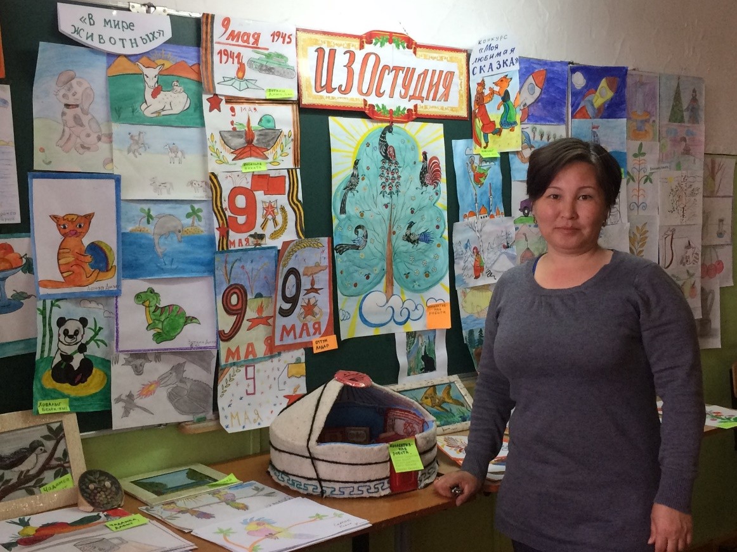
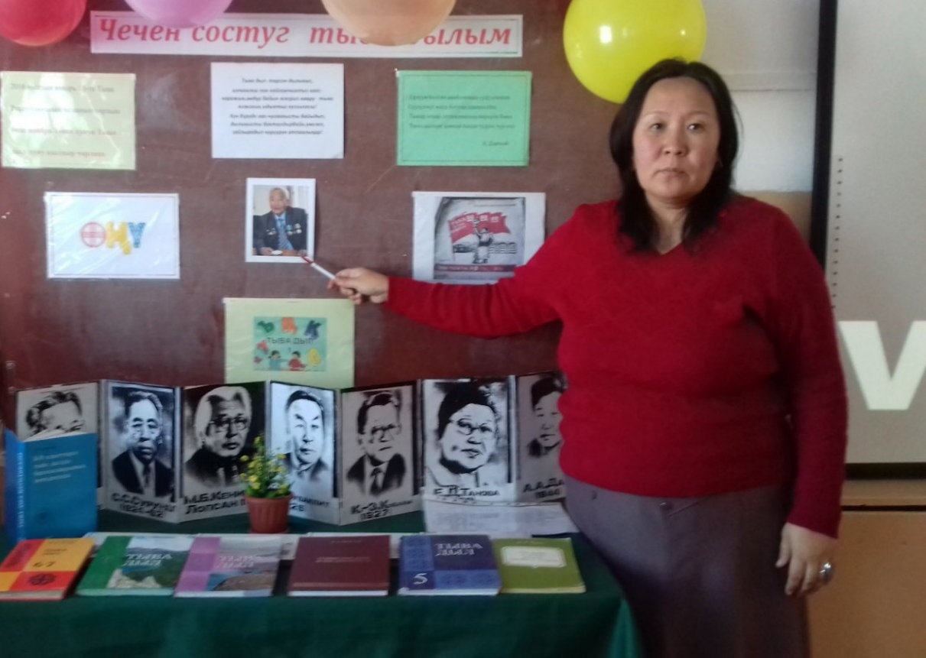
В настоящее время мои наставляемые стали...
3. Монгуш А.В - замдиректора по ВР.
4. Куулар Д.Д - учитель родного языка, награждена Поченой грамотой Минобр РТ.

Slide 6
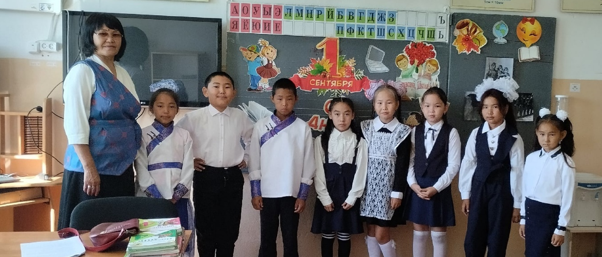
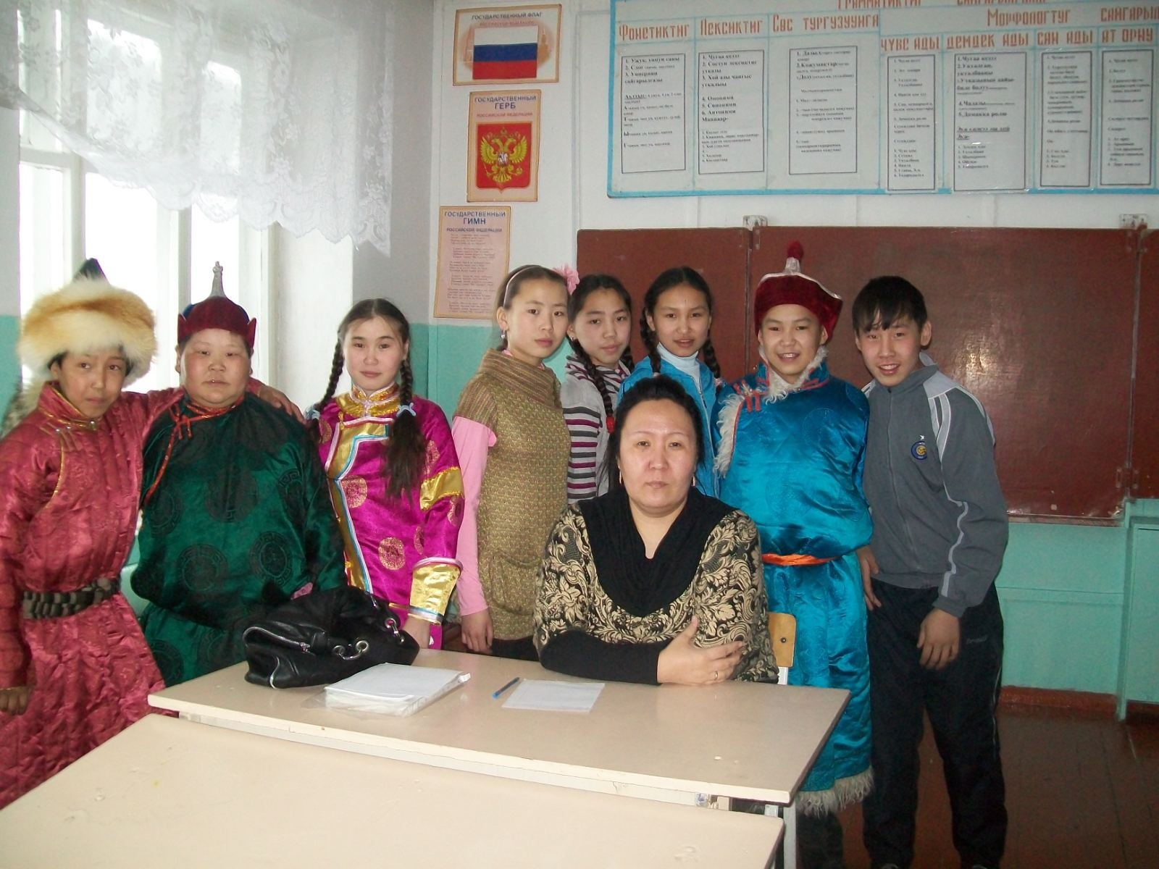
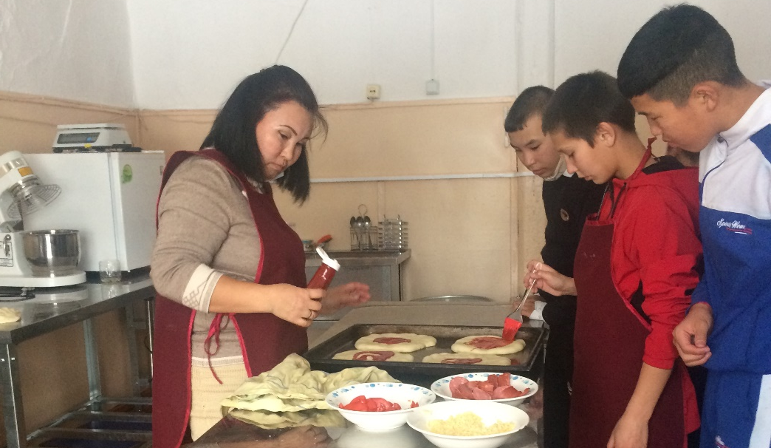

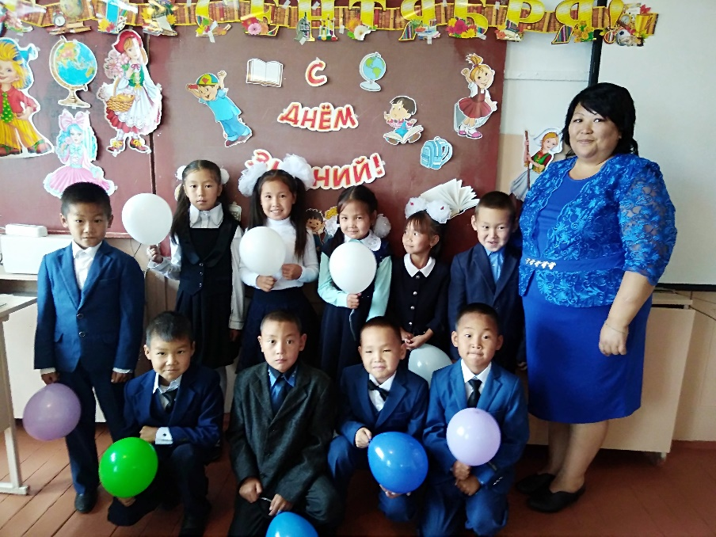

Slide 7
«Традиционное педагогическое наставничество»
Форма наставничества: «учитель-учитель»
для молодых руководителей
Современной школе нужны профессиональные, компетентные, самостоятельно мыслящие педагоги и руководители.
Начинающие руководители, как и молодые педагоги слабо представляют себе повседневную практику управления образовательной организацией, поэтому им нужна профессиональная помощь знающего практика-педагога.

Slide 8
Актуальность разработки программы наставничества
Создание программы наставничества продиктовано велением времени. На сегодняшний день не только национальный проект «Образование» ставит такую задачу, как внедрение целевой модели наставничества во всех образовательных организациях, но и сама жизнь подсказывает нам необходимость взаимодействия между людьми для достижения общих целей.

Slide 9
Целью наставничества является максимально полное раскрытие потенциала личности наставляемого, необходимого для успешной личной профессиональной самореализации в современных условиях.
Задачи наставничества:
•Улучшение показателей организации в образовательной, социокультурной, спортивной и других сферах;
•Создание условий для развития и повышения квалификации педагогов, увеличение числа закрепившихся в профессии педагогических кадров;
•Улучшение качественной работы молодых руководителей по руководству ОО;
•Формирование открытого и эффективного сообщества вокруг образовательной организации, способного на комплексную поддержку ее деятельности.

Slide 10
Наставничество является универсальной технологией передачи опыта, знаний, формирования навыков, компетенций и ценностей через неформальное общение.
Участники проекта: наставник, молодой руководитель, которому требуется поддержка и помощь в руководстве ОО.
Рабочая группа: наставники - Чолдак-оол Л.К, Ховалыг А.Т, Чооду А.Д
Наставляемые - Сандакпаа Л.А, Донгак И.А, Монгуш А.В.
Сроки реализации проекта: 3 года (2024-2027гг)

Slide 11
Этапы реализации проекта
1.Организационный. Принятие и утверждение плана работы с молодыми руководителями.
2.Работа с молодыми руководителями по плану, реализация индивидуальной образовательной программы.
3.Заключительный. Оценка деятельности молодого руководителя (наставляемого).
Ожидаемые результаты проекта: создана модель наставничества «Учитель – учитель» для систематической разносторонней целенаправленной работы с молодыми руководителями, которые уверенно проходят адаптационный период и в дальнейшем будут развивать ОО, которым руководят.

Slide 12
Перспективы дальнейшего развития проекта: накопленный опыт и материалы могут применятся в наставничестве «Учитель – учитель» по отношению к молодым руководителям, и в дальнейшем выходить на сетевую связь с другими школами, провести с ними методические мероприятия, распространение опыта на курсах.
Технологии: Применяемые в программе элементы технологий: традиционная модель наставничества, ситуационное наставничество, партнёрское, саморегулируемое наставничество.
Методы работы с наставляемыми: анкетирование, тестирование, беседы; собеседования; тематические педсоветы, семинары; методические консультации; посещение совещаний руководства ОО, участие в различных очных и дистанционных мероприятиях; прохождение курсов.

Slide 13
Заключение
Для наставников опыт наставничества будет общественным признанием их работы, мотивирующим к ее продолжению.
А наставляемым поможет закрепить достигнутый результат через публичную презентацию своей истории.
СПАСИБО ЗА ВНИМАНИЕ!

